Slide 1
01：從AI到ML到DL
講師：胡嘉璽
時間：2020年11月
地點：中華電信研究所

Slide 2
本課程目錄
什麼是人工智慧
人工智慧的歷史
什麼是機器學習
深度學習的概念

Slide 3
本課程目錄
什麼是人工智慧
人工智慧的歷史
什麼是機器學習
深度學習的概念

Slide 4
什麼是人工智慧

Slide 5
什麼是人工智慧
「人工」：科學原理的方法
「智慧」：對應到人類不同的能力

Slide 6
人工：科學原理的方法

Slide 7
「人工」：科學原理的方法
使用人類已知的科學方法，包括物理、化學、數學、生物學等，來完成人類的工作
獸力
可見的大自然力量(風力、萬有引力、太陽能、潮汐)
機器方法(齒輪、轉盤等)
化學方法(蒸汽機、內燃機)
數學方法(規則)
電子方法(電晶體)
量子方法(電子位元、量子位元)
生物方法(基因、細胞)

Slide 8
智慧：人類不同的能力

Slide 9
「智慧」人類不同的能力
人類意識的形成至今仍然是個謎，因此這邊定義人工「智慧」，專門指的是人類的能力
基本能力(Basic)：已被機器超越
感知能力（Perception）：部分已被機器超越
認知能力（Cognition）：目前最熱門
創造力（Creativity）：仍在研究中
智慧（Wisdom）：仍無法做到

Slide 10
基本能力
體力：移動、搬運等，10萬年前即被獸力取代(超越)，工業革命後被機器、核能大幅超越
計算能力：數學運算能力，17世紀就被不同的機器取代(超越)，如加減乘除等
邏輯能力：A>B、B>C，則A>C，1945年ENIAC電腦出現後即超越人類

Slide 11
感知能力
人類感官的能力，包括聽說讀寫看觸嗅
看：電腦視覺、圖像辨識、人臉辨識、物件偵測
聽：語音辦識
說：語音生成、文字轉換語音
讀：自然語言處理、語音轉文字、NLU
寫：機器翻譯，NLG
觸：溫度、壓力感應
嗅：空氣分子探測、分析

Slide 12
認知能力
人類透過學習、判斷、分析等等心理活動來瞭解訊息、獲取知識的過程與能力，是目前AI的重點
分析辨識：醫學圖像分析、產品推薦、垃圾郵件辨識、法律案件分析、犯罪偵測、信用風險分析、消費行為分析等
預測能力：AI執行的預防性維修、天然災害預測與防治
判斷能力：例如AI下圍棋、自動駕駛車、健保詐欺判斷、癌症判斷等
學習能力：機器學習、深度學習、增強學習各種學習方法

Slide 13
創造能力
推理及演譯，舉一反三的能力
基本判斷：看到紅燈要停車(自動車)，那麼看到紅色的水必須知道不能喝
產生新思想，新發現，新方法，新理論，新設計，創造新事物的能力
結合知識、智力、能力、個性及潛意識各種因素優化而成
目前人類仍遙遙領先AI
領域包括：AI作曲、AI作詩、AI小說、AI繪畫、AI設計，目前仍然處於模仿，無法有新的風格

Slide 14
智慧
目前AI完全無法做到
社交：和人類或其它機器能自行溝通並適應
情感，具有情感，知道如何表達情感(如生氣就關機)
倫理：目前的AI對倫理完全無定義(說謊、偷盜、殺人)
意識：完全不具備

Slide 15
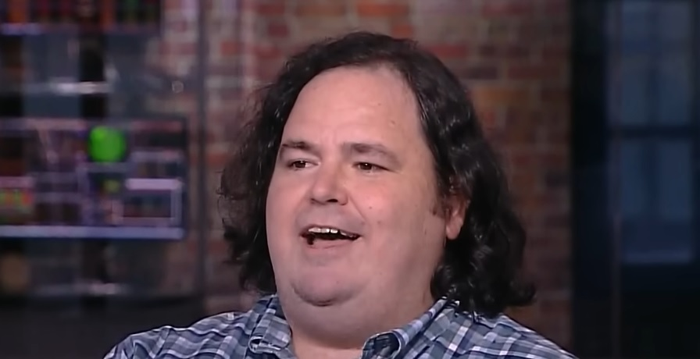
Google LAMDA
Google工程師Lemoine聲稱LaMDA有意識
https://www.youtube.com/watch?v=1rmPnO1eqL4(老高說明這件事)

Slide 16
本課程目錄
什麼是人工智慧
人工智慧的歷史
什麼是機器學習
深度學習的概念

Slide 17
人工智慧的歷史

Slide 18
人工智慧的歷史
Dartmouth會議
符號式AI(Symbolic AI)
機器學習的興起
人工智慧的大起大落

Slide 19
Dartmouth會議

Slide 20
Dartmouth會議
人類在掌握了大量的科學知識後，看到大自然的力量
因此希望能有一種「讓不是人類的東西來完成人類的事情」的想法
在「智慧」這個領域，就是「能自動化執行一般人類的智慧工作」
在1950年代逐漸達成共識

Slide 21
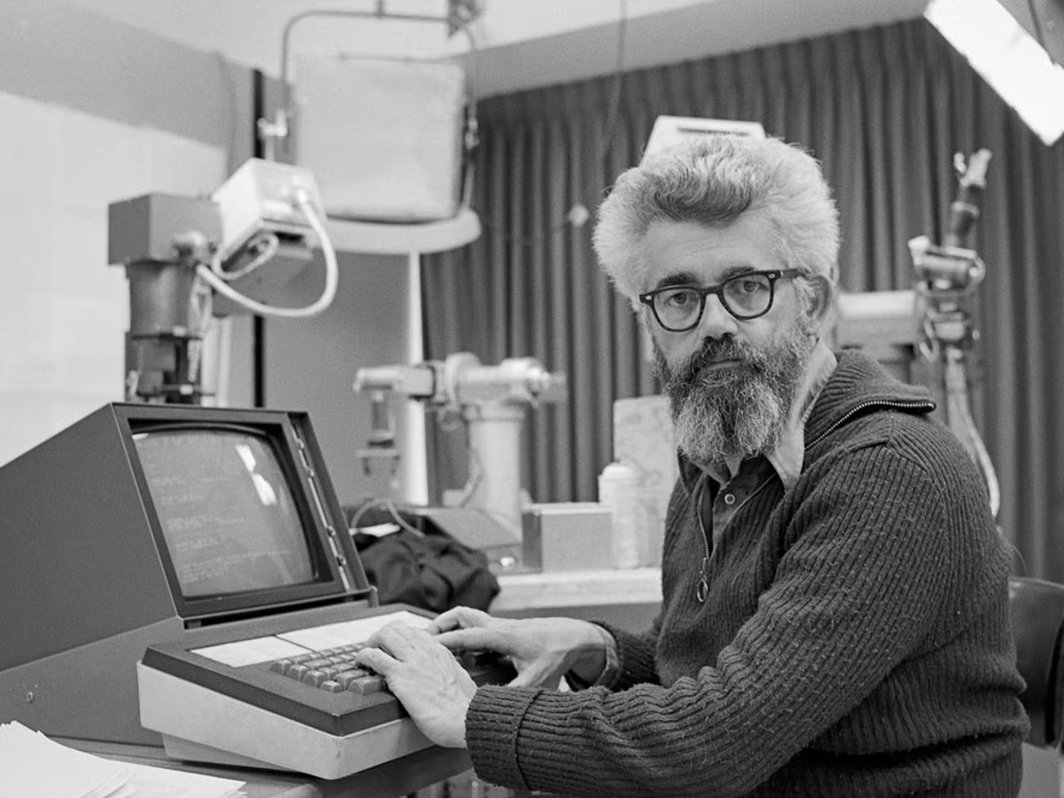
Dartmouth會議
1956年的Dartmouth College數學系助理教授John McCarthy舉辦的暑期工作坊

Slide 22
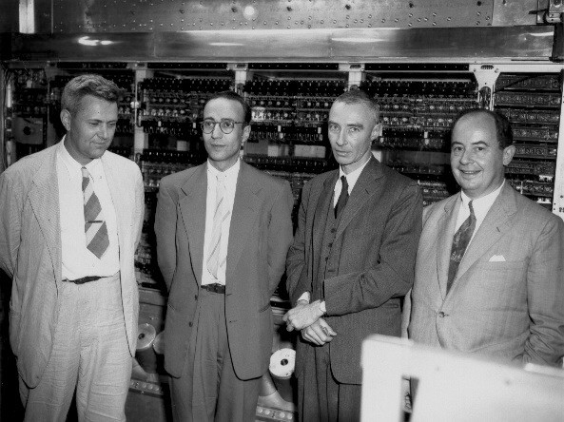
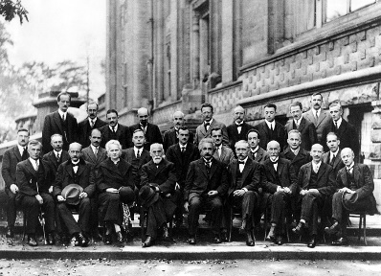
Dartmouth會議
找一批精心挑選的科學家來讓機器具有智慧，完成人類的工作(類似物理界的索爾維會議？)

Slide 23
符號式AI(Symbolic AI)

Slide 24
符號式AI
人工智慧研究中的一個集合術語
基於問題、邏輯和搜尋的高級符號
1950年代中期到1980年代後期，符號AI一直是AI研究的主要範式
1980年代的專家系統(Expert System)達到高峰

Slide 25
定義規則來找答案
靈感來自於西洋棋
找出某一個領域中的所有規則
設計出一個邏輯來實現所有規則
將問題丟入邏輯，最後會得出答案

Slide 26
符號式AI的問題
你不可能定義某一個領域中的所有規則
一個問題的規則變得更複雜，更模糊
規則間就互相矛盾，又得建立新規則
從「邏輯能力」進化的「感知能力」時，以規則為主的AI無法再適用
但能解決大部分邏輯性的問題了

Slide 27
符號式AI的問題
以圍棋為例，所有的排列組合為3^{19x19}
大約等於10¹⁷⁴
比可觀測宇宙(半徑465億光年)所有原子總合10⁸⁰還多10⁹⁴倍
就算每個原子當作一個電晶體都無法計算
符號式AI的走向終點
https://www.youtube.com/watch?v=EidjMIlQ3x4(如何計算宇宙中所有的原子數)

Slide 28
機器學習的興起

Slide 29
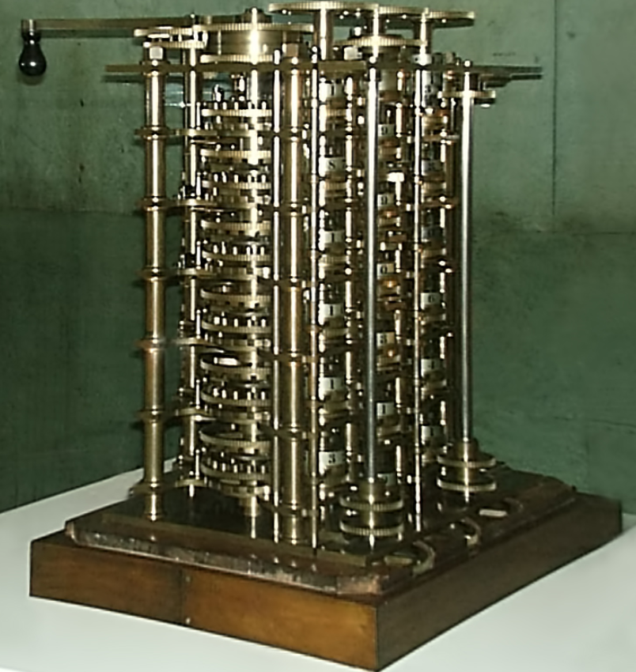
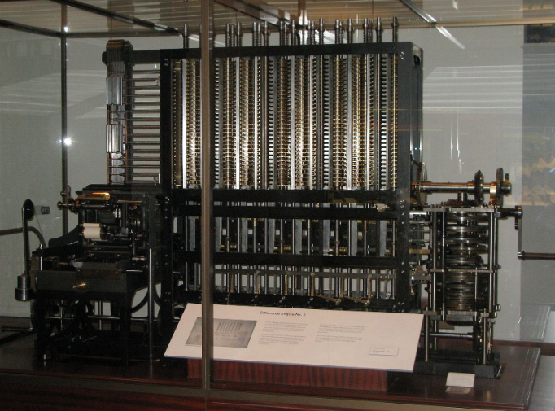
機器學習的興起
18世紀Charles Babbage和Ada Lovelace發明了差分器，無法產生，只能聽命於指令

Slide 30
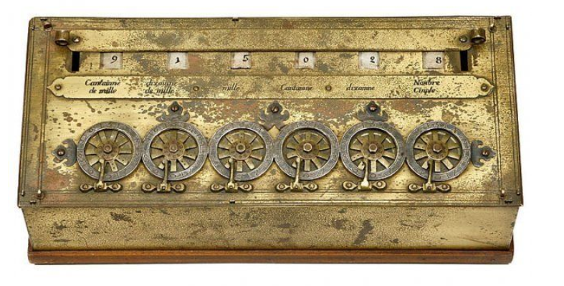
機器學習的興起
1642年Pascal(19歲)就設計出乘法器

Slide 31
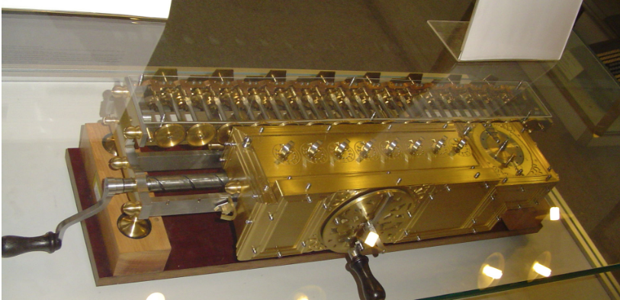
機器學習的興起
1642年Pascal就設計出乘法器

Slide 32
圖靈機及圖靈測試
由圖靈於1936年提出
提出將人類的計算行為抽象為數學邏輯
第一次出現0及1的概念
1950年更提出圖靈測試
測試機器是否能表現出人類一樣的智慧
有人參加過圖靈測試嗎？

Slide 33
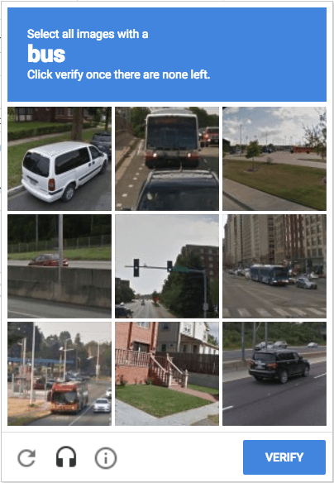
Captcha類的機制

Slide 34
機器學習從答案中找規則
不再建立規則，但必須有問題和答案
多次將題目/答案丟入一個機制
慢慢找出這個機制的「統計結構」
問題(資料)->設計規則->得出答案(舊)
問題/答案(資料)->訓練->得出規則
可將不知答案的問題丟入規則獲得答案
比較符合人類學習的方法

Slide 35
人工智慧的大起大落

Slide 36
1960年代的樂觀
1960年代符號式AI的興起，全世界各大公司研究及資金的大量投入
1967年，Marvin Minsky甚至說：一個世代內解決人工智慧的問題
1970年，更宣稱建立具有人類智慧的機器
1970年代後，沒人再投資及研究人工智慧，進入冰河期

Slide 37
1980年代的樂觀
1980年出現專家系統
又有大量企業、單位及資金的投入
然而系統根本無法維護
無法解決大部分的問題
1990年後停止投入，進入第二個冰河期(就是我大學時學類神經網路被老師譏笑以後找不到工作)

Slide 38
本課程目錄
什麼是人工智慧
人工智慧的歷史
什麼是機器學習
深度學習的概念

Slide 39
什麼是機器學習

Slide 40
3. 什麼是機器學習
機器學習的要素及方法
機器學習的數學範式
常見機器學習方法
從機器學習到深度學習

Slide 41
機器學習的要素及方法

Slide 42
學習的定義
從陌生到熟悉的過程
獲得一些知識，此知識可以用來處理特定問題
最後具備舉一反三的能力(泛化，普適化)
可供外界的人進行評估

Slide 43
機器學習三大要素
輸入資料點：語音、文字、圖像、影片
標準答案：由人類所判斷出來的結果
評估方法：評估演算法執行優劣的方法

Slide 44
表徵學習
(Representation Learning)
將輸入點轉換成有意義的輸出，例如輸入一張照片，輸出是「cat」這個文字
轉換次數不限，會有很多「中間過程」
資料只是一直在改變「表徵」，例如從多維矩陣變成一個純量的過程
最後輸出的表徵，和標準答案的表徵相同
比較兩個表徵的差異
最佳化器讓此兩個表徵的差異不斷變小

Slide 45
機器學習的數學範式

Slide 46
學習就是獲得解答的「能力」
輸入數字，知道這個數是不是質數
輸入圖片，知道圖片中有貓
輸入語音，知道對應的文字
輸入影片，知道如何把影片中主角的臉換成自己的臉
輸入一盤圍棋，知道下一個子落在哪裏整盤才不會輸

Slide 47
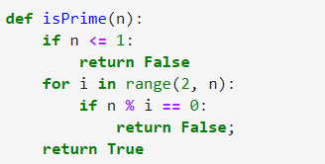
能力值的獲得方法之一
輸入一個數字，知道這個數是不是質數
isPrime是一個具有判斷質數能力的函數

Slide 48
我們相信ML也是一個函數
存在一個對應輸入和輸出的對應關係
我們不知道這個對應關係的原理及邏輯
但假設世界上有完美函數是符合這種對應關係的(可能有很多個)
有很多資料符合這種對應關係(訓練集)
設計(或找出)能達到上述目標的演算法
利用這些資料和演算法逼近完美函數
找出最接近完美函數的函數

Slide 49
機器學習的數學範式
有一堆資料，輸入為x、標準答案為y
有一個完美的對應關係y=f(x)
全世界所有的對應關係的可能性，稱之為假設集H，有無限多個
假如有一個對應關係叫g(x)，輸入x之後，得出來的結果叫y’，即y’=g(x)
比較y和y’，發現有差距
調整y’，再去H中找更好的對應關係
整個過程必須自動化

Slide 50
機器學習的數學範式
完美的對應關係

Slide 51
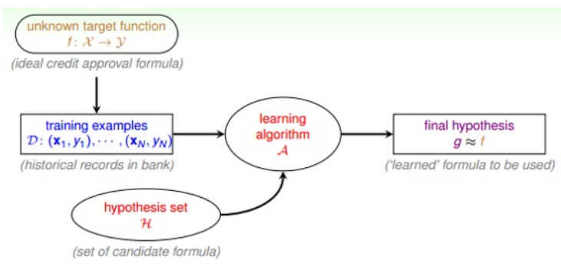
完美函數f: X→Y
訓練資料D
無限多可能的假設集H
演算法A
函數g利用A從H中找，儘量接近完美函數f

Slide 52
不管是邏輯法或是比對法逼近完美函式，都是尋找一個Function

Slide 53
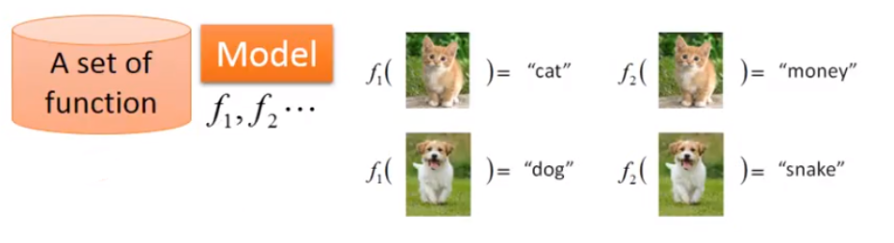
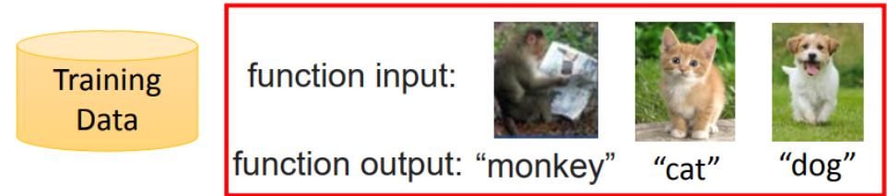
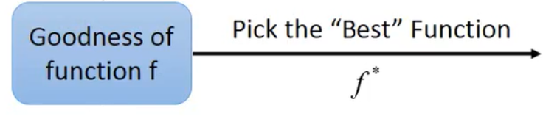

Slide 54
常見機器學習方法

Slide 55
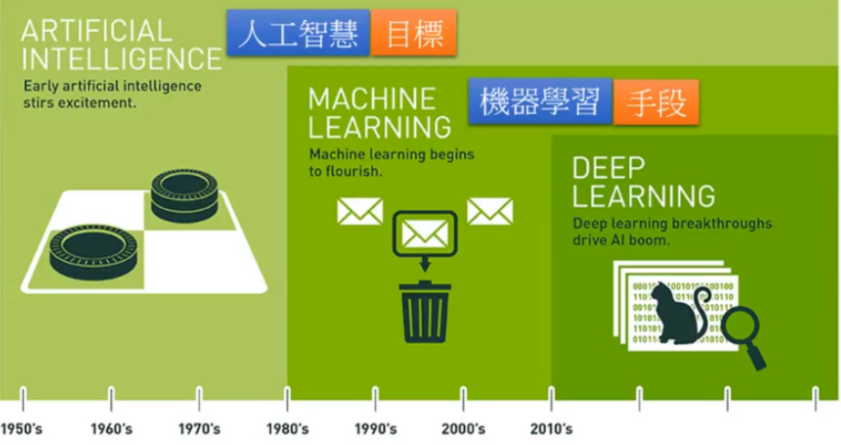

Slide 56
深度學習沒這麼好
機器學習有很多種方法，深度學習只是其中一個子集
業界大部分機器學習方法均非深度學習
機器學習的演算法勝過大部分的深度學習
用什麼方法看任務種類
有最名的就是OpenCV

Slide 57
常見機器學習方法
機率建模方法
單純貝氏演算法
邏輯斯迴歸演算法
人工神經網路
決策樹、隨機森林、梯度提升
核心方法Kernel Method及SVM
通常用在「回歸」及「分類」上面

Slide 58
SVM簡介
1990年代，正當神經網路開始流行時，SVM的表現竟大幅超越，稱之為核心方法
核心方法為分類演算法，SVM最有名
在兩種資料點之間找出最佳決策邊界
新的資料看落在哪一邊，就是哪一類
判斷垃圾郵件，好評/差評語義分析

Slide 59
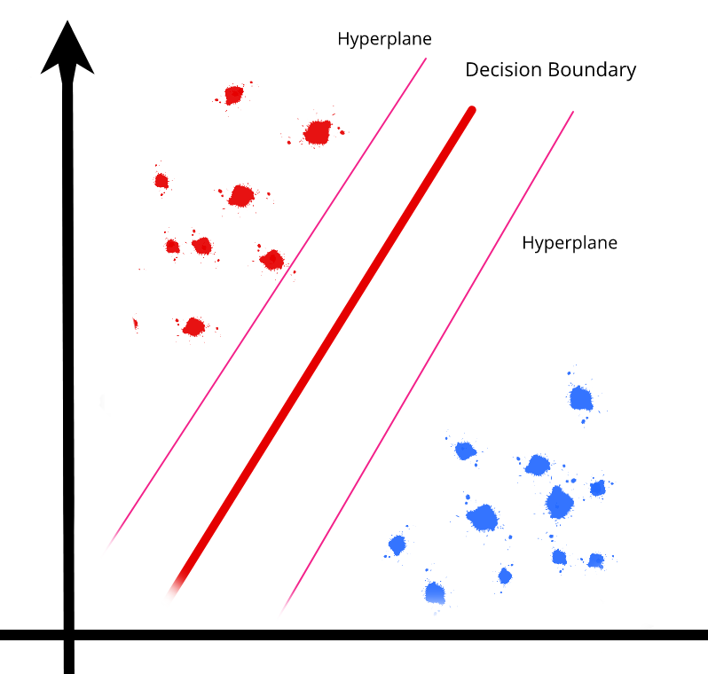
SVM簡介

Slide 60
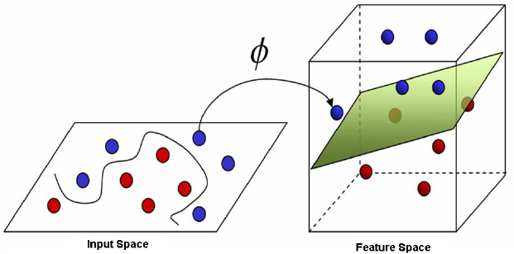
SVM簡介
將資料映射到更高維的空間中
找到無於兩類資料最中間的曲面，稱之為超曲面

Slide 61
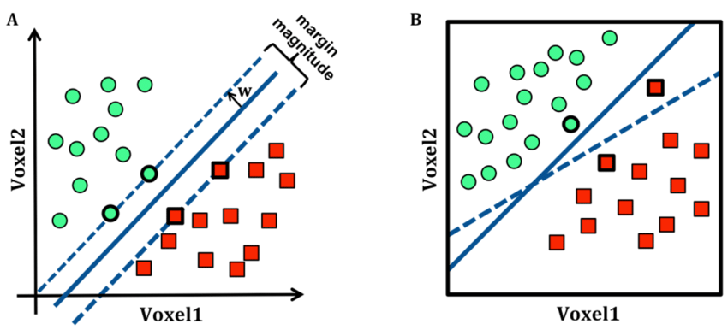
SVM簡介
超曲面剛好位於「正中間」
達到「最大化邊界」的目的

Slide 62
SVM簡介
決策邊界只和最近靠的點有關
空間上的點都可以表示為向量(Vector)
所以用「向量」就可以「算出」這個邊界
因此透過「向量」來「支援」的「機制」
命名由來就是「支援向量機」

Slide 63
SVM的問題
在簡單分類上有很好的表現，曾稱霸AI
具備完整的幾何及統計理論背景
無法擴展到大型資料庫
Kernel function需手動設計，只有超平面是學習而來的
是淺層方法，在感知問題上表現不好
需手動萃取出表徵，稱之為「特徵工程」(Feature Engineering)→這是大問題

Slide 64
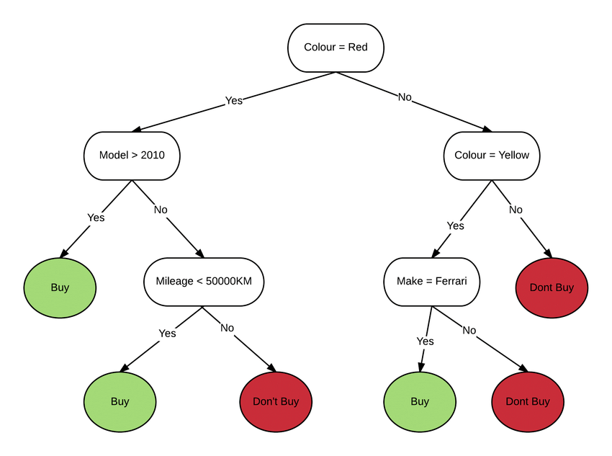
決策樹
類似流程圖的方式，將資料分類並預測
在2000年左右出現，但沒流行起來

Slide 65

隨機森林
將決策樹組合變成一個森林，輸出組合結果
機器學習中第二好的方法

Slide 66
梯度提升(GBM)簡介
類似隨機森林，由弱預測模型(通常是決策樹)組合而成的強預測模型
利用梯度提升，不斷加入新模型，透過迭代來學習
不需要解決問題，只需要解決每次模型的缺陷
再把新模型整合，然後重複上面的動作
僅次於深度學習的第二大方法

Slide 67
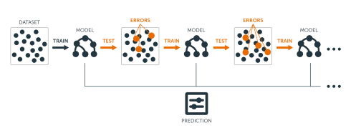
梯度提升(GBM)簡介

Slide 68
早期的神經網路
1950年代就有神經網路
缺乏大量訓練資料，無法流行
1980年發明最重要的反向傳播法
1989年貝爾實驗室實現應用
1990年美國郵政局使用了LeCun發明的LeNet來辦識郵件信封上的手寫郵遞區號
這就是MNIST的由來

Slide 69
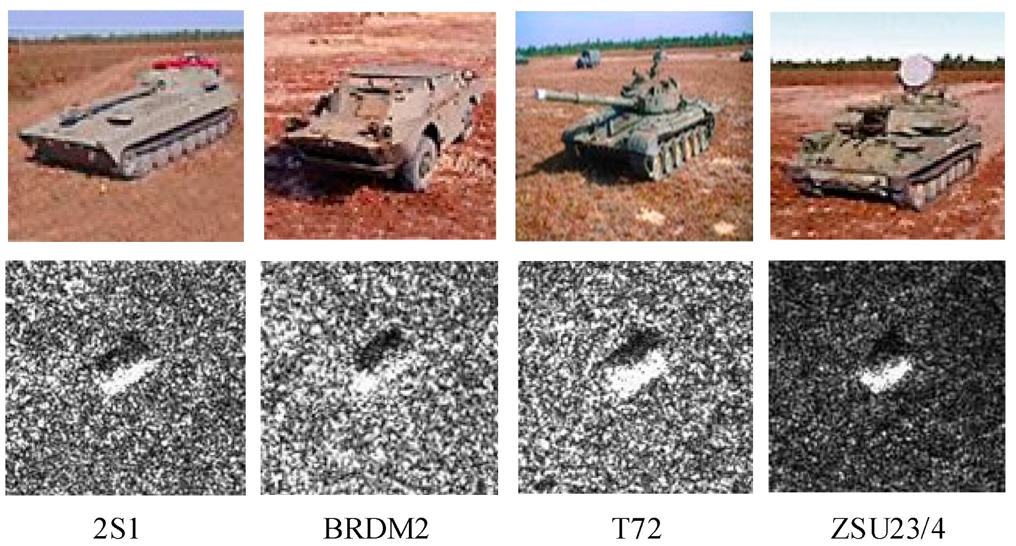
美蘇冷戰的產物
大量衛星圖片
辨識坦克車

Slide 70
本課程目錄
什麼是人工智慧
人工智慧的歷史
什麼是機器學習
深度學習的概念

Slide 71
深度學習的概念

Slide 72
深度學習的概念
什麼是「深度」
為什麼神經網路回歸主流？
從機器學習到深度學習

Slide 73
什麼是「深度」

Slide 74
什麼是「深度」
以簡單的「神經元」 或稱為「感知器」為單元
將多個神經元並聯起來，成為一個「層」
將多個層串聯起來
整個架構從數個層，多的話可能數百個層
讓資料的表徵經過多次的轉換

Slide 75
不需手動做特徵工程
淺層學習將資料轉換成連續1-2個表示空間，無法解決複雜的問題，需要將資料「手動」處理成適合的表達方法
以往淺層學習在特徵工程上需花80%以上的時間和精力
深度學習將此過程自動化
整個模型的評估方式也是自動化

Slide 76
堆多個淺層學習不行嗎？
多層淺層學習，第一層出來的結果，對第二層來說並不一定是最佳化的方法，因為會出現「快速遞減」的現象。
淺層學習每一層會各學各的，只會為了達到該層的目標，而非整體目標
深度學習使用了「聯合學習(Union Learning)」的方法，調整個架構的一個參數，所有的參數都會變
將複雜步驟，抽象並拆分到每一層中

Slide 77
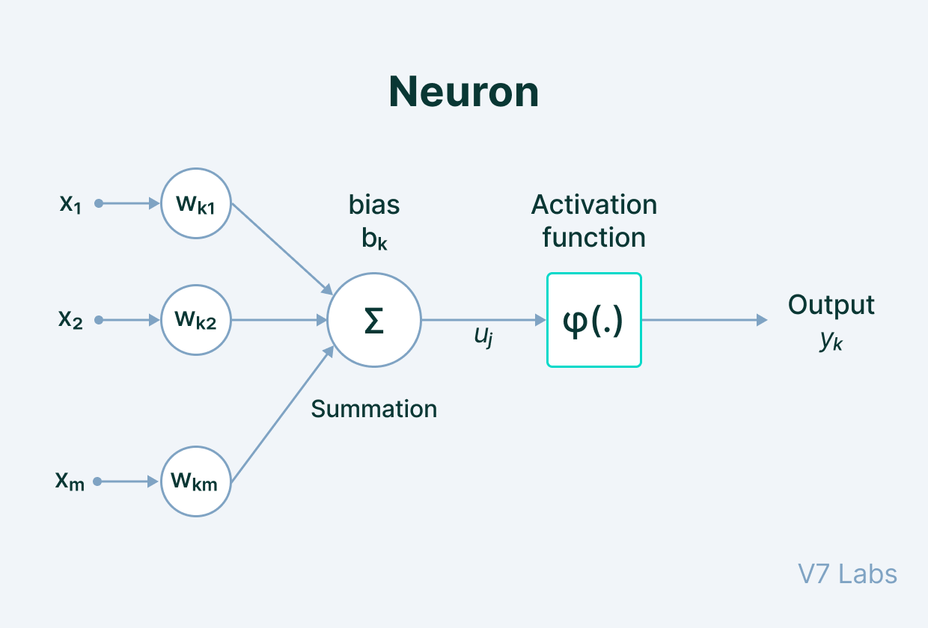
神經元
神經元為簡單的數學運(類似邏輯斯回歸)
f(x)=x
linear
f(x)=sigmoid(x)
logistic

Slide 78
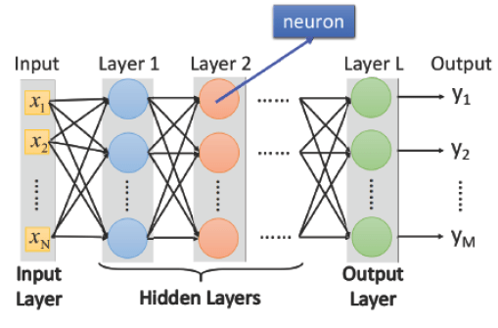
多個、多層神經元的組合

Slide 79
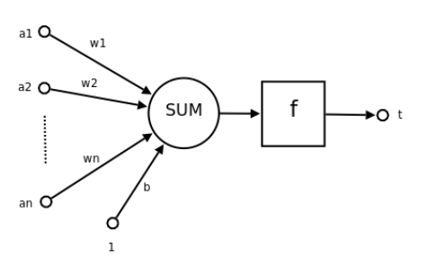
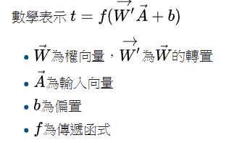
神經元的組成
輸入值：a1 – an
權重：w1-wn
偏置：b
啟動函數：f
輸出：t

Slide 80
為什麼神經網路回歸主流？

Slide 81
為什麼又回歸主流？
1989年已有完整的神經網路CNN
1997年已有完整的LSTM
2012年才開始爆量，這二十幾年來發生了什麼？
硬體進步
資料集和競賽的大量成長
演算法的進步

Slide 82
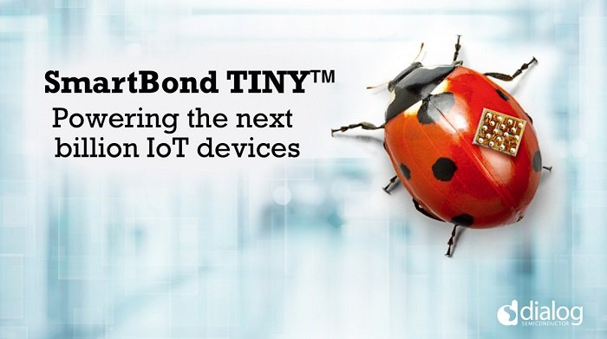
硬體的進步
1990至2020年，CPU速度成長1000倍
在筆電或桌機上就能訓練神經網路
極小的設備就可以進行推論(Inference)

Slide 83
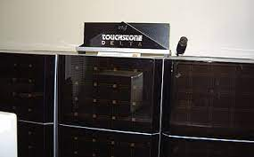
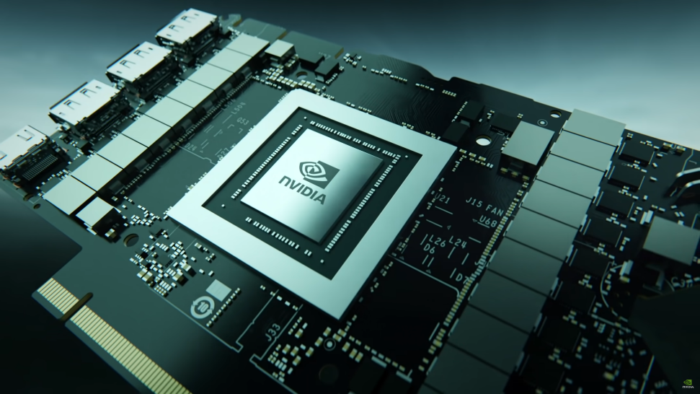
超強GPU的出現
GPU的出現(CUDA，2007年)
NVIDIA 4090可達到101teraFLOPS
1990年的超級電腦Intel Touchstone Delta是0.032teraFLOPS

Slide 84
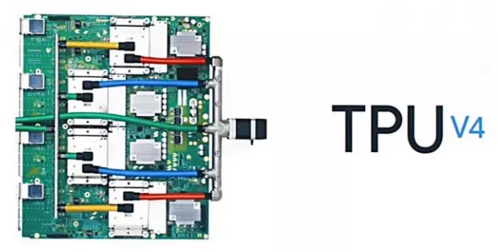
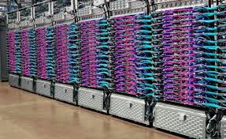
超強TPU的出現
2016年Google推出TPU(Tensor PU)
2022推出TPU v4，如果做成叢集，聚集4096顆TPU，可高達9exaFlops
1 Exaflop = 1000000 Teraflop

Slide 85
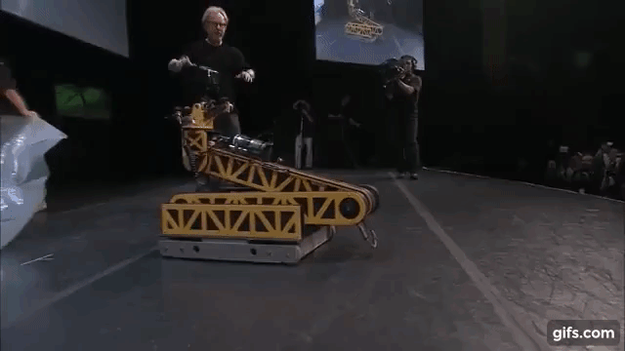

Slide 86
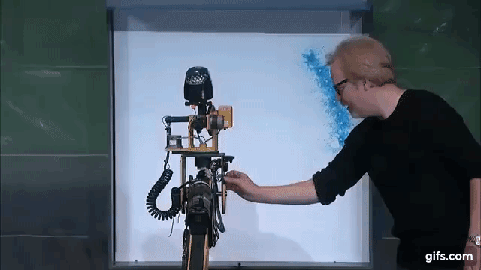

Slide 87
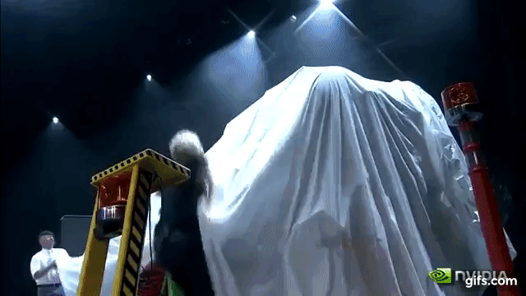

Slide 88
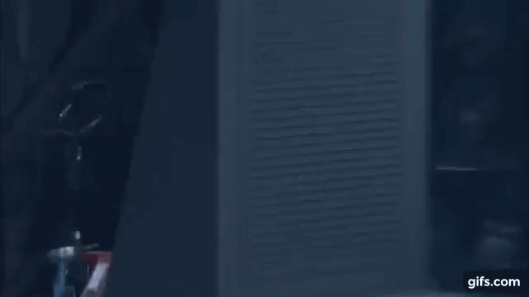

Slide 89
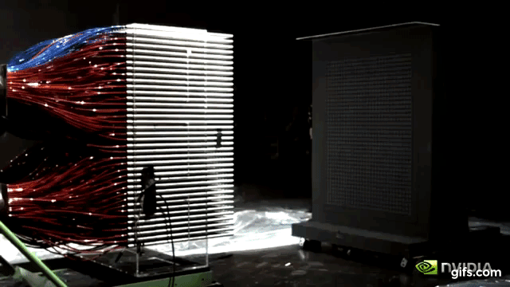

Slide 90
CPU vs. GPU
工作是搬運很大一批貨物
CPU是法拉利，GPU是大卡車
CPU是序列，GPU是並行
CPU是DRAM，GPU是VRAM
CPU吞吐量50GB，GPU 750GB
CPU是MIMD架構，GPU是SIMD
https://medium.com/@shachishah.ce/do-we-really-need-gpu-for-deep-learning-47042c02efe2

Slide 91
大量資料的出現
感測器，IPV6、手機、雲端儲存，競賽、網路爬蟲，造就大量的資料
ImageNet是第一個整合大量圖型資料的架構
Kaggle競賽出現了大量的資料集

Slide 92
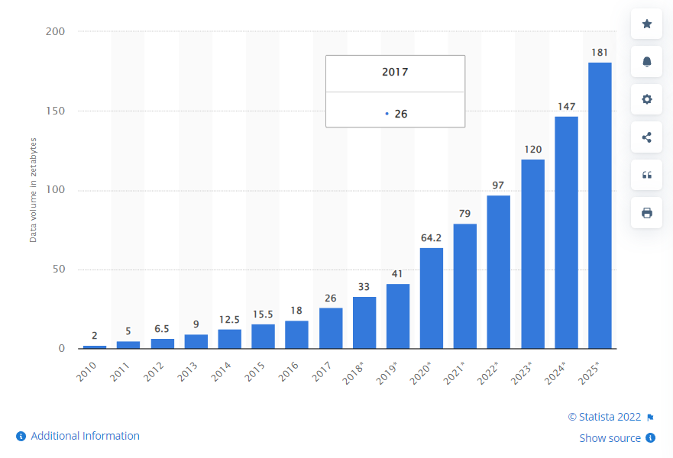
大量資料的出現
2022年，全球產生了97zetabytes的資料
需要3800億台iPhone(256G)才裝得下

Slide 93
演算法的困境
到2010年左右，深度學習沒有好的演算法
神經網路停留在淺層，僅使用1-2層
精細複雜的淺層方法(SVM，隨機森林)也沒有辦法
不好的演算法會讓深層的梯度傳播，回饋訊號逐漸消失

Slide 94
更棒的最佳化機制
2009-2010年，出現更好的啟動函數
權重參數更好的初始化方法
更好的最佳化方法(Adam、RMSProp)
2014年出現批次正規化
2015年出現殘差連接
2016年出現深度可分離卷積

Slide 95
從機器學習到深度學習

Slide 96
深度學習重出江湖
2010年，當紅的機器學習是GBM及SVM
仍然專注神經網路的LeCun、Bengio、Hinton
2011年首度使用GPU
2012年ImageNet的挑戰賽，首度以83.6%的準確率超越機器學習的74.3%
2015年已達到96.4%
自此神經網路主宰了機器學習領域
CERN也將SVM換成神經網路來分析LHC上Altas探測器的資料(使用Keras)

Slide 97

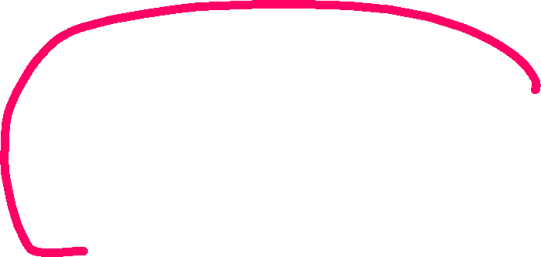


準備資料集
定義網路架構
(準備一個演算法)
網路參數
(不同的網路參數，形成無限多個f，就是H)
利用資料集，不斷變更網路參數(就是一直找最好的g)
這個g要
和完美的f最接近
網路參數確定下來(就是將模型存檔)

Slide 98
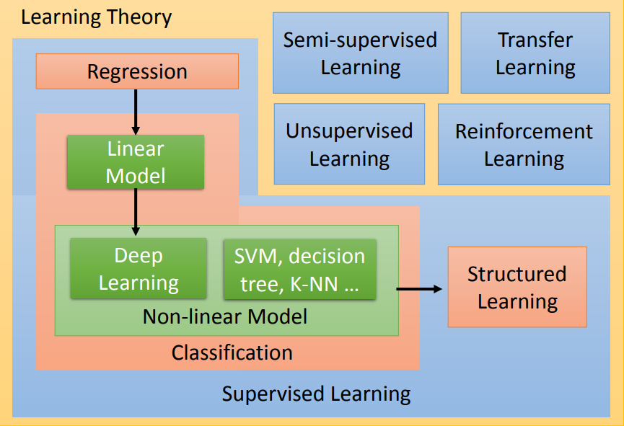
現階段常見機器學習

Slide 99
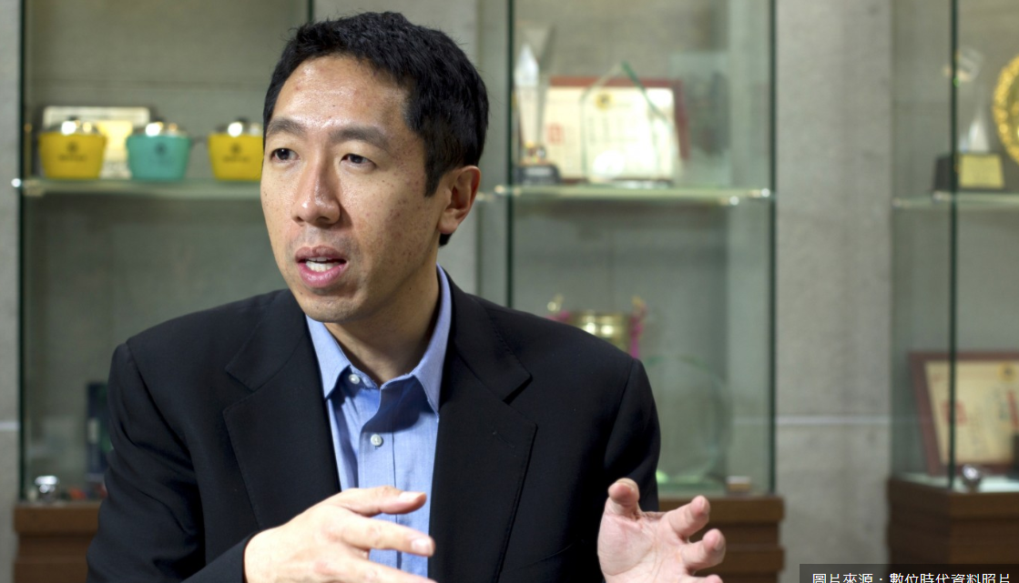
吳恩達：目前99%的AI都是DL

Slide 100
Deep Learning基礎
線性回歸(Linear Regression)
邏輯斯回歸(Logistics Regression)
權重、偏移(Weight, Bias)
神經元(Neuron)
啟動函數(Activation Function)
損失函數(Loss Function)
神經網路(Neural Network)
層、輪、批次(layer, epoch, batch)
Train, validation, test資料集

Slide 101
Deep Learning基礎(續)
梯度下降(SGD)
學習率(Learning Rate)
連鎖律(Chain Rule)
反向傳遞(Back propagation)
MSE(Mean Square Error)
交叉熵(Cross Entropy)
Softmax

Slide 102
Q&A

